Slide 1


FULLSTACK INTENSIVE BOOTCAMP
Data Analyst
Analyzing Business Data Using SQL
Oleh: Wildan Zakaria
JOIN THE BEST UPSKILLING COMMUNITY
WITH ME at myskill.id/bootcamp
MINI PORTOFOLIO

Slide 2

Course Summary
Import data in PostgreSQL melalui : backup and restore
1. Create database, atau pilih database yang akan dimasukan table baru
2. Klik kanan pada database, lalu pilih restore
3. Pilih dataset yang sudah di download
SELECT DISTINCT : digunakan untuk menampilkan data yang unique dari suatu kolom
BETWEEN AND : digunakan untuk menyederhanakan kondisi untuk memfilter kondisi bernilai range/interval
ORDER BY : digunakan untuk mengurutkan data, terdapat 2 arah dalam mengurutkan data yaitu naik (ASC) dan turun (DESC)
LIMIT digunakan untuk membatasi jumlah row yang akan ditampilkan, limit biasanya digunakan untuk melihat data tanpa harus menampilkan semuanya atau untuk menampilkan TOP N atau BOTTOM N
AS digunakan sebagai alias atau mengganti nama dengan nama lain yang didefinisikan
#RintisKarirImpian

Slide 3

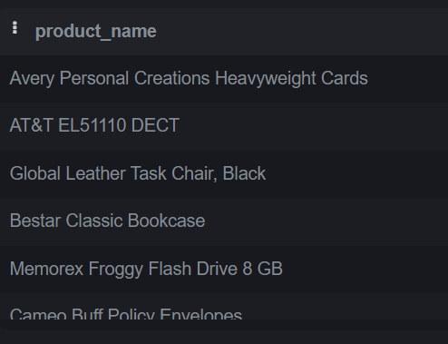
15 MINS: LET’S DO THIS!
Tampilkan daftar berisi nama-nama produk yang dijual
Query
Result
#RintisKarirImpian

Slide 4
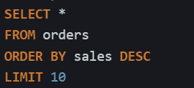
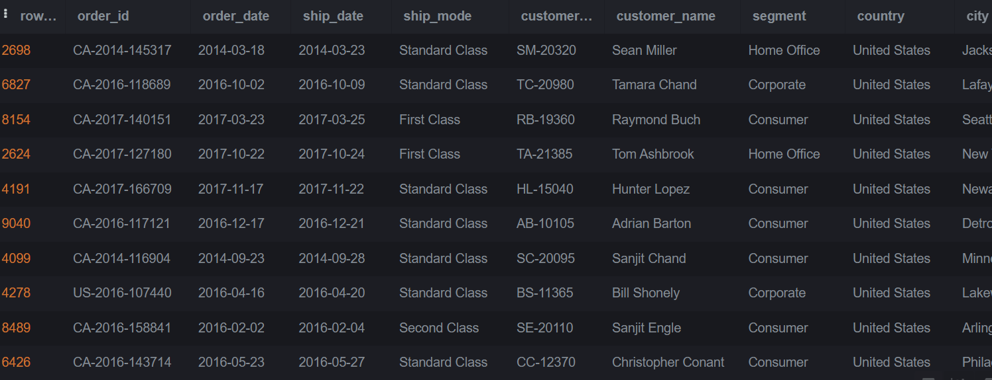
15 MINS: LET’S DO THIS!
2. Tampilkan 10 baris teratas berdasarkan nilai sales mulai dari yang terbesar
Query
Result
#RintisKarirImpian

Slide 5
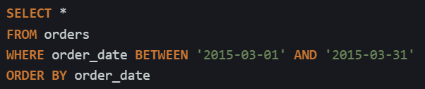
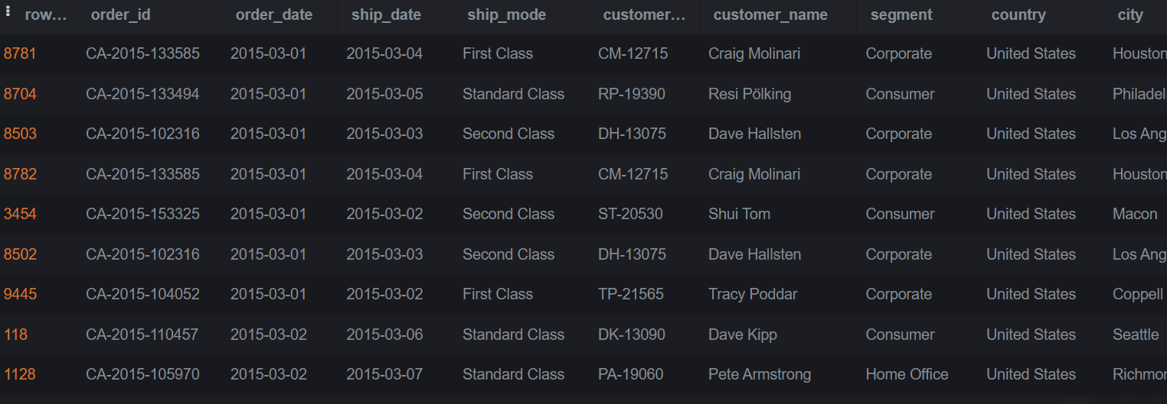
15 MINS: LET’S DO THIS!
3. Tampilkan daftar order yang masuk pada bulan Maret 2015
Query
Result
#RintisKarirImpian

Slide 6

Follow me!
Instagram : @Wildanzkkr
Twitter : -
LinkedIn : Wildan Zakaria
Bootcamp Data Analysis
by @myskill.id

